Slide 1
preventie en gezondheidsbevordering
noodzaak voor een duurzame en solidaire gezondheidszorg
debatavond 'Evoluties in de Gezondheidszorg'
alumnivereniging Management en Beleid van de Gezondheidszorg UGent
Notes:
Onze plannen?
Het realiseren van een maatschappelijke meerwaarde op vlak van gezondheid. Om een goed leven te bevorderen bouwen we aan een samenleving waarin mensen zich op fysiek en mentaal vlak gezond voelen.
Klanten hebben die tevreden zijn over de dienstverlening en dit bevestigen door hun lidmaatschap. Om dit te bereiken sturen, ondersteunen en verstevigen we onze ledenrelatie. Essentieel is dat het lid een meerwaarde ervaart door de keuze voor lidmaatschap CM.
Het opstarten van ondernemingen op vlak van welzijn en gezondheid.

Slide 3
Gezondheid = hoogste goed
Vlaming koestert gezondheid boven alles.
Onderzoek De Standaard en VRT - 25/09/2017
Notes:
Gezondheid is de nieuwe religie geworden – een collectief zingevingssysteem, dat het leven inzicht en uitzicht geeft,
dat onze gedragingen regelt en waarvan we heil verwachten.
Het ziekenhuis is de kathedraal van de moderne tijd. Rites: jaarlijkse controles, screenings…
Sterke medicalisering, ziekte en gezondheid staan tegenover elkaar
De dood, aanwezig in elke zieke mens, wordt bestreden
We verkleinen zo onze gezondheid tot stipte naleving van het medisch voorschrift
Gezondheidsobsessie is decadent: gezondheidstirannie
Leren omgaan met tegenslagen die inherent zijn aan het leven, kweekt sterke mensen: ‘de wijsheid van het lijden’ Nietszche
Wij moeten het leven in al zijn grilligheid aanvaarden (en ervaren?) We kunnen een andere wereld verlangen maar er is geen andere. Onze moderne samenleving is levensonbekwaam geworden. De samenleving aanvaardt niet langer dat het leven het sterven en de dood nodig heeft om zich telkens opnieuw te kunnen vernieuwen
In het Vlaamse onderzoek naar de grote levensvragen wordt gezondheid als de nieuwe religie voorgesteld. Hans Geybels vindt een vergelijking met een sekte veeleer gepast.

Slide 4
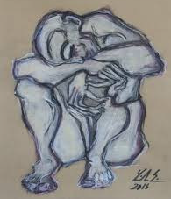
Gezondheid = niet (fysiek of geestelijk) ziek
Notes:
De gezondheidszorg van gisteren (vandaag) bekijkt de mens als fysiek/lichamelijk en/of geestelijk ‘ziek’
De mens wordt op die manier pakbaar: gelabeld, gediagnostiseerd en vervolgens behandeld
We willen het perspectief verruimen of zelfs omdraaien
De mens is immers een conglomeraat van meerdere dimensies:
naast ‘lichaamsfuncties’ en ‘mentaal welbevinden’ zijn ‘meedoen’, ‘zingeving’, ‘kwaliteit van leven’ en ‘dagelijks functioneren’ belangrijke aspecten die de mens tot een geheel maken.
Al deze deelaspecten zijn onderling verbonden en kunnen elkaar beïnvloeden.

Slide 5
Gezondheidszorg = genees-kunde
Notes:
Hoe kijken wij naar gezondheid?
o Niet eenduidig
o Wordt zeer veel belang aan gehecht
o Kost zeer veel geld om een bepaalde “gezondheid” te behouden… • Riziv: +/- 25 miljard euro – jaarlijks
Geneeskunde heeft sterk bijgedragen tot gevoel van behaaglijkheid creëren, die iedere pijn, ziekte en lijden weigert
- De moderne mens beschouwt zich als eindpunt van elke ontwikkeling
- Ziek-zijn is een doodzonde – en er is nog 1 absolute deugd : gezondheid
- Mens wil onbeperkt GENIETEN en vereert gezondheid als hoogste goed
Gevaar dat gezondheidsvoorzieningen het leven gaan omkaderen met een woekering van artsen, verpleegkundigen en ziekenhuizen

Slide 6
Gezondheid = religie of sekte?
Gezondheid is de grootste zingever, meer nog dan liefde
en veel meer dan God.
De Standaard 25/09/2017
Notes:
De afwezigheid van ziekte en pijn is het ideaal.
• Wij willen vandaag een perfect leven, zonder ziekte, zonder pijn = verloochenen v/h leven
• Geen enkele mens heeft absolute levenswaarde
• Het leven is gemedicaliseerd – geanestheseerde samenleving – gezondheidstirannie
• Anderen bepalen wanneer je gezond mag zijn
Bij religie of sekte schuilt er een normen- en waardenpatroon in maar een negatief en beperkend, nl niet fysiek en mentaal ziek zijn.
Veelal is het commerce en een economisch goed geworden.

Slide 7
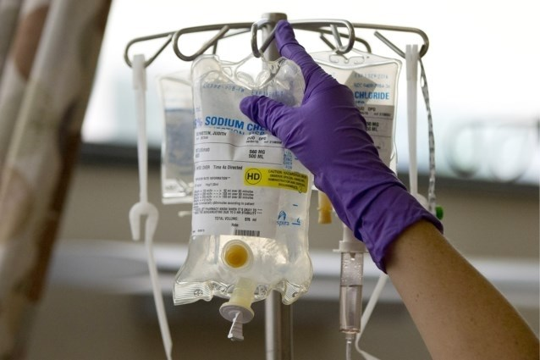
Gezondheid, een overheidsopdracht
De overheid mag zich bemoeien met onze levensstijl: opsporingsonderzoeken, vaccinaties, rookverbod
Nationale gezondheidsdoelen voor ernstige ziektes en i.f.v. betaalbaarheid
Onderzoek Onafhankelijke Ziekenfondsen – De Standaard 04/12/2017
Notes:
Belgen vinden dat de strijd tegen kanker de hoogste prioriteit moet krijgen bij het bepalen van overheidsinvesteringen in gezondheidsproblemen, gevolgd door de strijd tegen chronische ziektes en obesitas. Dat blijkt uit een bevraging van de Onafhankelijke Ziekenfondsen bij meer dan 1.000 Belgen.
De overheid mag zich best bemoeien met onze levensstijl, zo blijkt uit het onderzoek. Meer dan zeven op de tien Belgen gaan ermee akkoord om maatregelen opgelegd te krijgen als verplichte opsporingsonderzoeken en vaccinaties en een rookverbod in het bijzijn van kinderen. Maar 14 procent van de Belgen beschouwt dergelijke maatregelen als onaanvaardbaar.
Wat betreft het vastleggen van nationale gezondheidsdoelstellingen, meent 51 procent van de ondervraagde Belgen dat de keuze van die doelen bepaald moet worden door hoe hard iemand lijdt onder een ziekte. De ernst van het gezondheidsprobleem weegt zwaarder door dan het aantal getroffen patiënten (41 pct).
Als derde criterium vermelden de respondenten de kosten voor de sociale zekerheid: voor 34 procent is de betaalbaarheid een belangrijke factor.
De enquête werd afgenomen door marktonderzoeksbureau Dedicated bij 1.061 Belgen vanaf 18 jaar die de afgelopen 12 maanden minstens twee keer naar een geneesheer gingen. Dat laatste selectiecriterium werd toegepast omdat die groep meer betrokken is bij het onderwerp, legt Chris van Hul van de Onafhankelijke Ziekenfondsen uit.
Burgerpanel KBS november 2015 :
Zonder voorkennis wordt individuele verantwoordelijkheid zwaar gewogen
Na de dialoog was de mening: het mag niet ‘blame the victim’ zijn, geen individueel schuldmodel.

Slide 8
Gezondheidsbeleid
PACT DE BLOCK
Van ziekenfondsen naar gezondheidsfondsen.
AS 1 = Begeleiden en coachen van leden
AS 2 = Gezondheidsdoel-stellingen mee realiseren
VLAAMS DECREET
preventieve gezondheidsbeleid
en gezondheidsdoelen
VANDEURZEN
Bedrijfscoaches stimuleren de gezonde keuzes op de werkvloer
INTERMUTUALISTISCH
NIC-visie gezondheidsbeleid 2030
Gezondheidsdoelstellingen
Aanbod- naar behoeftengestuurd
Notes:
Het Nationaal Intermutualistisch College legde in een Visienota 2030 focus op de gezondheidsbehoeften van de leden van het ziekenfonds en de samenwerking aan specifieke ‘gezondheidsdoelstellingen’.
Ten tweede tekenden de VI in november 2016 een pact met minister De Block, waarin ze overeenkomen om allen te evolueren van ‘ziekenfondsen’ naar ‘gezondheidsfondsen. In totaal zijn er 6 ‘moderniseringsassen’ beschreven in het pact, waarvan assen 1 en 2 respectievelijk gaan over de rol als begeleider en coach van leden (van reparatief naar meer preventief systeem, leden informeren over en begeleiden naar een gezond leven); en (as 2) het opbouwen van kennis inzake gezondheid. Deze kennis zullen we vergaren door systematisch te monitoren hoe we onze leden gezonder willen maken, het gaat ook hier dus om het streven naar het behalen van gezondheidsdoelstellingen (en het aantonen hiervan via meten van indicatoren)
Beter gebruik van big data, impact verplichte aanvullende verzekering, modernisering rol adviserend-arts, ….
De vergoeding in het extern variabel deel in de administratiekosten, als gezondheidsdoelstellingen gehaald worden, (tesamen met de dia van de tandpreventie tot op niveau gemeente).
Ten derde is er overkoepelend natuurlijk het niveau van de overheid:
Het Vlaams decreet:
Franstalige kant:
Duitstalige kant:
Brussel:
De drie bollen die op deze slide staan weergegeven, kunnen samengevat worden in 5 klemtonen:
1: Health in all policies: gezondheid moet een doel zijn, niet alleen voor het domein van de volksgezondheid, maar in alle politieke domeinen (vb milieu verbeteren = gezondere omgeving creëren; onderwijs: beter opgeleide bevolking heeft meer kansen, kennis bijbrengen over gezondheid; …
2: individueel en collectief tewerk gaan (zie vorige slides waar individuele en collectieve gezondheid beiden aan bod kwamen
3: vertrekken vanuit bestaande netwerken en/of initiatieven: we moeten het warme water niet gaan uitvinden, maar kunnen bestaande elementen gaan gebruiken als uitgangspunt en ze waar nodig optimaliseren
4: we moeten het accent leggen op kwetsbare doelgroepen: deze personen hebben het meeste baat bij acties naar het bevorderen van gezondheid
5: resultaten moeten meetbaar zijn: om onze gemaakte afspraken met het beleid (cf visienota NIC, pact met de minister, …) waar te maken, zullen we moeten kunnen aantonen, via verschillende indicatorenmetingen, dat we inspanningen leveren om de gezondheid van de burger te verhogen + wat het effect is van dergelijke inspanningen.

Slide 9
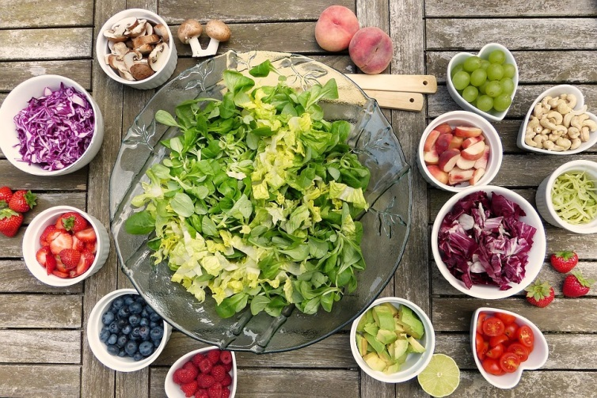
Gezondheidsbeleid
health in all policies
individuele en collectieve benadering
vanuit bestaande netwerken en/of initiatieven
accent op kwetsbare groepen
impact meten
Notes:
5 klemtonen:
1: Health in all policies: gezondheid moet een doel zijn, niet alleen voor het domein van de volksgezondheid, maar in alle politieke domeinen (vb milieu verbeteren = gezondere omgeving creëren; onderwijs: beter opgeleide bevolking heeft meer kansen, kennis bijbrengen over gezondheid; …
2: individueel en collectief tewerk gaan (zie vorige slides waar individuele en collectieve gezondheid beiden aan bod kwamen
3: vertrekken vanuit bestaande netwerken en/of initiatieven: we moeten het warme water niet gaan uitvinden, maar kunnen bestaande elementen gaan gebruiken als uitgangspunt en ze waar nodig optimaliseren
4: we moeten het accent leggen op kwetsbare doelgroepen: deze personen hebben het meeste baat bij acties naar het bevorderen van gezondheid
5: resultaten moeten meetbaar zijn: om onze gemaakte afspraken met het beleid (cf visienota NIC, pact met de minister, …) waar te maken, zullen we moeten kunnen aantonen, via verschillende indicatorenmetingen, dat we inspanningen leveren om de gezondheid van de burger te verhogen + wat het effect is van dergelijke inspanningen.

Slide 10
Gezondheidsfonds
wettelijke opdracht- evolutie van ziekenfonds naar gezondheidsfonds:
leden (ook niet-ziek) meer preventief, pro-actief en coöperatief begeleiden naar een gezonder leven
mee de federale en regionale gezondheidsdoelstellingen uitwerken en realiseren als partner van de overheid
datagedreven en impactmeting, focus op gedragsverandering

Slide 11
Naar een nieuwe invulling van ‘gezondheid’
‘een toestand
van volledig
lichamelijk, geestelijk en maatschappelijk welzijn en niet slechts de afwezigheid van ziekte of andere lichamelijke gebreken’
definitie ‘gezondheid’ WHO (1948)
Notes:
Bemerkingen:
Wie van ons is nog ‘volledig gezond’ volgens WHO-definitie? ‘volledig’ welzijn → is dat mogelijk? is dat nodig?
Maatschappij verandert continu: meer ouderen, meer chronisch zieken, meer multimorbiditeiten (≠ziektes tegelijk)
‘Toestand van’ is zeer statisch.

Slide 12
Nieuwe benadering uit Nederland
Benadering ‘gezondheid’ door Machteld Huber (2011)
‘Gezondheid als het vermogen om je aan te passen en je eigen regie te voeren, in het licht van de sociale, fysieke en emotionele uitdagingen van het leven’
De focus ligt dus op de mate waarin men zichzelf in staat acht om veerkrachtig om te gaan met complexe situaties in het leven
Huber, M.; Knottnerus, J.A.; Green, L. et al. How should we define health? BMJ 2011; 343:d4163
Notes:
Cf. WHO- definitie mental health (2001) ‘Mental health is defined as a state of well-being in which every individual realizes his or her own potential, can cope with the normal stresses of life, can work productively and fruitfully, and is able to make a contribution to her or his community.’
Nieuwe beweging voor gezondheidsbeleid?
Empirisch onderzoek Nederland bij >1900 stakeholders (artsen, zieken, beleidsmakers, verpleegkundigen,..):
“Kan de benadering van Huber worden geoperationaliseerd?” Doelen : - nieuwe formulering evalueren - voorstellen indicatoren voor gezondheid
eigen regie (cf. CASMA van Voka)
gezondheid in meerdere dimensies: gezondheidsbeleving
gezondheid als middel en niet als doel
meer van reactief/reparatief naar preventief

Slide 13
Resultaat empirisch onderzoek = spinnenweb
Gezondheid in spinnenweb gaat verder dan bio-psycho-sociaal welzijn
6 dimensies:
lichaamsfuncties
mentaal welbevinden
spiritueel-existentieel (zin)
kwaliteit van leven
sociaal-maatschappelijk participeren
dagelijks functioneren
‘volledig’ welzijn is geen vereiste om zich gezond te voelen
Notes:
Volledig’ bio-psycho-sociaal welzijn is geen vereiste om zich gezond te voelen De mens in al zijn aspecten staat centraal, niet de ziekte Aangesproken in kracht ipv klacht Ook indien ziek, nog groot gebied van gezondheid Gezondheid kan altijd versterkt worden

Slide 14
Gespreksinstrument
Lichaamfuncties
•Je gezond voelen
•Fitheid
•Klachten en pijn
•Slapen
•Eten
•Conditie
•Bewegen
Plaats een bolletje op elke as per dimensie
0 = lage score en 10 = hoge score
Verbind daarna de punten: HOE GROTER HET OPPERVLAK, HOE GEZONDER JE IN HET LEVEN STAAT.
Mentaal welbevinden
Dagelijks functioneren
•Onthouden
•Concentreren
•Communiceren
•Vrolijk zijn
•Jezelf accepteren
•Omgaan met verandering
•Gevoel van controle
•Zorgen voor jezelf
•Je grenzen kennen
•Kennis van gezondheid
•Omgaan met tijd
•Omgaan met geld
•Kunnen werken
•Hulp kunnen vragen
Sociaal maatschappelijk participeren
Zingeving
•Sociale contacten
•Serieus genomen worden
•Samen leuke dingen doen
•Steun van anderen
•Erbij horen
•Zinvolle dingen doen
•Interesse in de maatschappij
•Zinvol leven
•Levenslust
•Idealen willen bereiken
•Vertrouwen hebben
•Accepteren
•Dankbaarheid
•Blijven leren
Kwaliteit van leven
•Genieten
•Gelukkig zijn
•Lekker in je vel zitten
•Balans
•Je veilig voelen
•Hoe je woont
•Rondkomen met je geld

Slide 15
Plaats een bolletje op elke as per dimensie
0 = lage score en 10 = hoge score
Verbind daarna de punten: HOE GROTER HET OPPERVLAK, HOE GEZONDER JE IN HET LEVEN STAAT.
Lichaamfuncties
•Je gezond voelen
•Fitheid
•Klachten en pijn
•Slapen
•Eten
•Conditie
•Bewegen
Mentaal welbevinden
Dagelijks functioneren
•Onthouden
•Concentreren
•Communiceren
•Vrolijk zijn
•Jezelf accepteren
•Omgaan met verandering
•Gevoel van controle
•Zorgen voor jezelf
•Je grenzen kennen
•Kennis van gezondheid
•Omgaan met tijd
•Omgaan met geld
•Kunnen werken
•Hulp kunnen vragen
Sociaal maatschappelijk participeren
Zingeving
•Sociale contacten
•Serieus genomen worden
•Samen leuke dingen doen
•Steun van anderen
•Erbij horen
•Zinvolle dingen doen
•Interesse in de maatschappij
•Zinvol leven
•Levenslust
•Idealen willen bereiken
•Vertrouwen hebben
•Accepteren
•Dankbaarheid
•Blijven leren
Kwaliteit van leven
•Genieten
•Gelukkig zijn
•Lekker in je vel zitten
•Balans
•Je veilig voelen
•Hoe je woont
•Rondkomen met je geld

Slide 16
Lichaamfuncties
CM gezondheidsfonds:
Helpen bij vergroten oppervlak in alle dimensies
•Je gezond voelen
•Fitheid
•Klachten en pijn
•Slapen
•Eten
•Conditie
•Bewegen
Mentaal welbevinden
Dagelijks functioneren
•Onthouden
•Concentreren
•Communiceren
•Vrolijk zijn
•Jezelf accepteren
•Omgaan met verandering
•Gevoel van controle
•Zorgen voor jezelf
•Je grenzen kennen
•Kennis van gezondheid
•Omgaan met tijd
•Omgaan met geld
•Kunnen werken
•Hulp kunnen vragen
Sociaal maatschappelijk participeren
Zingeving
•Sociale contacten
•Serieus genomen worden
•Samen leuke dingen doen
•Steun van anderen
•Erbij horen
•Zinvolle dingen doen
•Interesse in de maatschappij
•Zinvol leven
•Levenslust
•Idealen willen bereiken
•Vertrouwen hebben
•Accepteren
•Dankbaarheid
•Blijven leren
Kwaliteit van leven
•Genieten
•Gelukkig zijn
•Lekker in je vel zitten
•Balans
•Je veilig voelen
•Hoe je woont
•Rondkomen met je geld

Slide 17
Positieve gezondheid: individu + omgeving
CM gezondheidsfonds:
OPTIMALE OMGEVING CREËREN
Micro, dichte sociale en fysieke omgeving
vb. mantelzorgers, buren, arts,
maatsch. werk, cm consulent,…
Meso, settings sociaal en fysiek
vb. werk, school, lokale besturen, vrije-tijdssector,…
Macro, economisch/politiek
vb. regelgeving, RIZIV, NIC, …
Dichte sociale en fysieke omgeving
individu
Settings
Economisch/politieke omgeving
Notes:
Concept positieve gezondheid is gericht op het individu (mens centraal)
Een gezond individu kan enkel functioneren in een optimale gezondheidsbevorderende omgeving
Omgeving:
Fysiek
Sociaal
Economisch
Politiek

Slide 18
Mens centraal: ‘Hoe gaat het met u?’
eigen regie: cf. CASMA (community assisted self management) en zorgcirkels bij persoonsvolgende financiering Van Deurzen
gezondheid in meerdere dimensies: gezondheidsbeleving
gezondheid als middel en niet als doel
meer van reactief/reparatief naar preventief

Slide 19
Gezondheids- en zorgnetwerken
Notes:
Werken rond positieve gezondheid kan pas slagen
indien het concept maatschappelijk draagvlak krijgt
- Netwerk positieve gezondheid in België?
- Samenwerking met andere Verzekeringsinstellingen
- Samenwerking met lokale besturen
- Samenwerking met andere middenveldorganisaties
Samenwerking met zorgverstrekkers, voorzieningen, patiëntenverenigingen,…
Vanuit de overheid wordt netwerken sterk gestimuleerd ikv zorg maar (nog) niet w.b. gezondheidsbevordering.
Gezondheid en zorg kan volgens ons niet apart gezien worden maar volgt 1 geheel, is 1 flow.

Slide 20
Gevolgen voor gezondheidszorgenmodel
Weg van eng medisch model (genezen) naar 'levenskwaliteit'
Verschuiving naar langdurige zorg ( chronische (psychiatrische) zorg, ouderenzorg, thuiszorg) met noodzakelijke ontkokering (aansluiting welzijnsdiensten, gehandicaptenbeleid, vermaatschappelijking)
Wat betekent dit politiek?
o budgettair ( verschuivingen in Riziv, impact op algemene middelen federale en in gemeenschappen..)
o ethisch debat over levensmoeheid en voltooid leven
o betaalbaarheid/ kwaliteit....

Slide 21
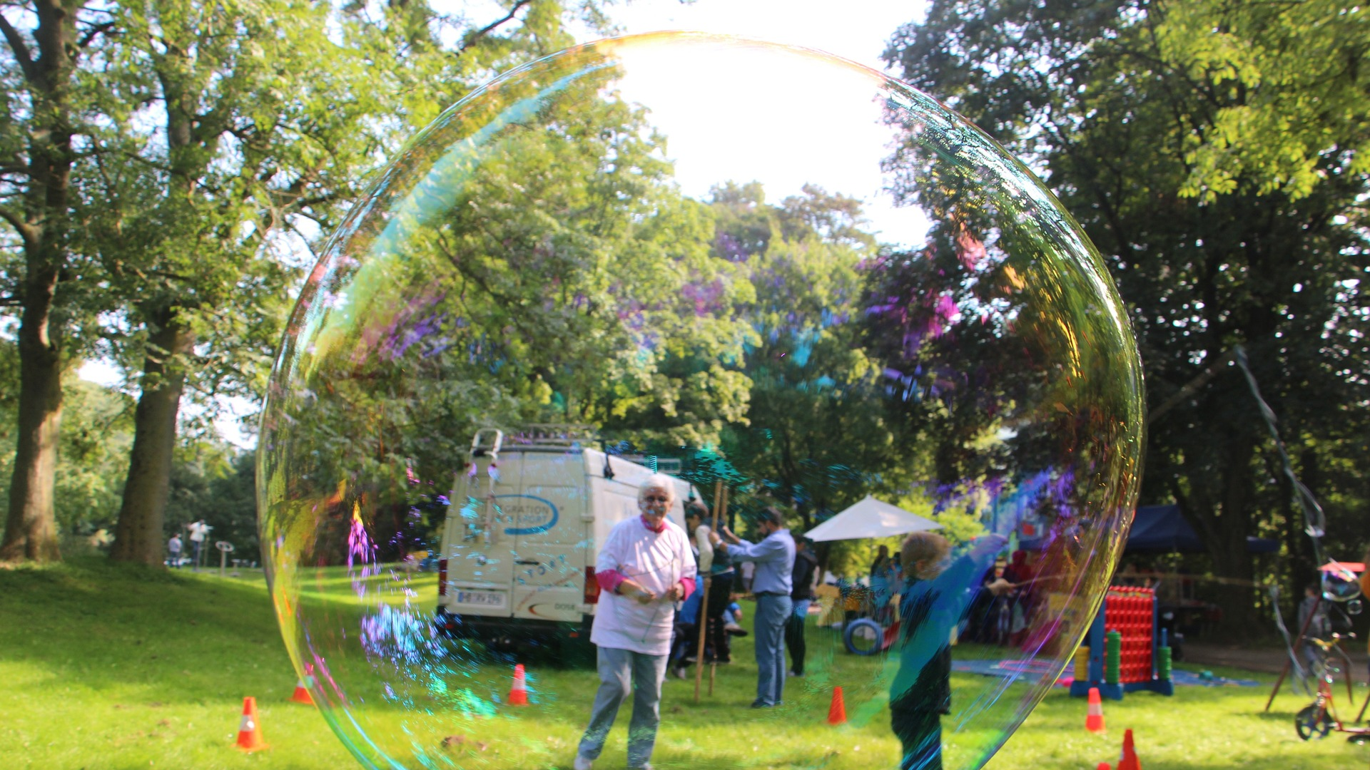
CM gezondheidsfonds
toegankelijke en kwalitatieve gezondheid(-szorg) en
een gezonde leefomgeving
met levenskwaliteit voor iedereen
Notes:
Het gezondheidsfonds CM is een vereniging die, vanuit een brede kijk op gezondheid, haar leden middelen en diensten aanreikt om hen te helpen een zo kwaliteitsvol mogelijk leven te leiden
We staan onze leden bij als ‘welzijns- en gezondheidspartner’door hen te informeren, te begeleiden en te coachen
We hanteren hiervoor een holistische/integrale aanpak met betrekking tot de gezondheid en het welzijn van onze leden

Slide 22
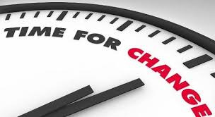
Kunnen we vandaag al iets doen?
Dringende maatregelen omwille van
Pervers financieringsmodel
Opbod aan supplementen
Overaanbod
Acute bedden
Ziekenhuisfuncties (spoedgevallen, Intensive care)
Zware apparatuur (CT, gamma-camera, NMR)
Zorgprogramma’s (hartcentra, dialysecentra)
Ziekenhuizen : komen tot fusies/ziekenhuisnetwerken
Vrijgekomen budgetten investeren in andere domeinen van de zorg
Notes:
Huidige gezondheidszorg is onbetaalbaar
• Pervers mechanisme
o Overproductie van prestaties en opnames om het verlies te compenseren
o Verhoging van de honorariumsupplementen en kamersupplementen in ziekenhuizen (1 persoonskamer)
o Tot 150-200% in Vlaanderen, tot 300% in Wallonië/Brussel
Huidig overlegmodel hierdoor erg onder druk:
het is pas nu dat we moeten bewijzen dat onze manier van overleg een echte meerwaarde is – deze groep kan dit niet veranderen
o Zolang er geld genoeg was, bleek er geen probleem te zijn
o Wel op momenten van economische crisis = hefboom om het systeem ten gronde te herzien, niet alleen op vlak van overleg,
maar vooral onze visie op gezondheidszorg
o Andere belangen (van beroepsgroepen) primeren. Kans op VERLIES is groot!

Slide 23
De weg te gaan
Huidige manier van werken & organiseren van de gezondheidszorg zal ALTIJD tot budgettekorten leiden:
willen we evolueren naar nieuwe VISIE op GEZONDHEID?
Visie op de mens
Visie op gezondheid
Visie op gezondheidszorg
Visie op het gezondheidsfonds (m.i.v. preventie & bevordering)
Visie op organisatie en financiering van de gezondheidzorg
Notes:
Onze plannen?
Het realiseren van een maatschappelijke meerwaarde op vlak van gezondheid. Om een goed leven te bevorderen bouwen we aan een samenleving waarin mensen zich op fysiek en mentaal vlak gezond voelen.
Klanten hebben die tevreden zijn over de dienstverlening en dit bevestigen door hun lidmaatschap. Om dit te bereiken sturen, ondersteunen en verstevigen we onze ledenrelatie. Essentieel is dat het lid een meerwaarde ervaart door de keuze voor lidmaatschap CM.
Het opstarten van ondernemingen op vlak van welzijn en gezondheid.

